Slide 1
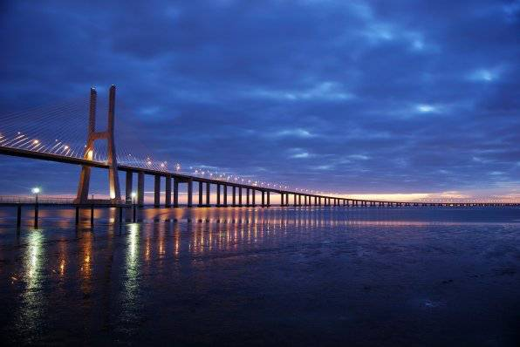

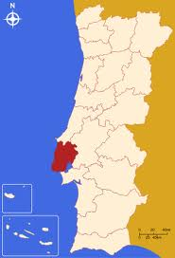
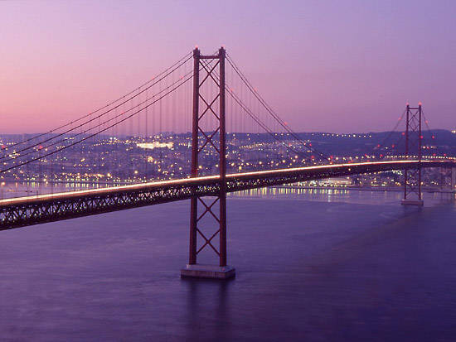
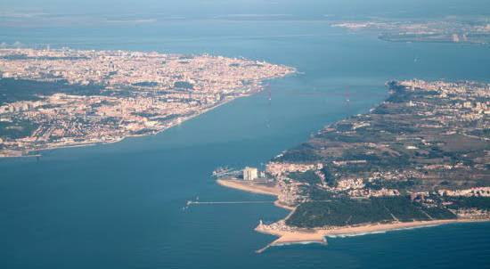
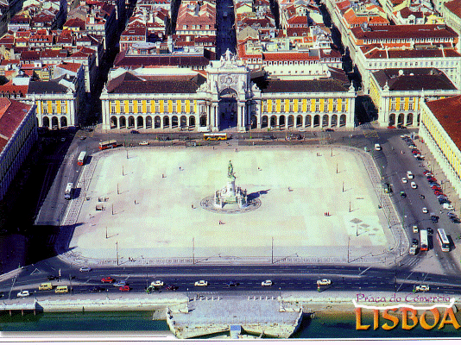

Lisboa
PORTUGAL
Lisboa
Margem Sul
do
Rio do Tejo
(SOM)

Slide 2
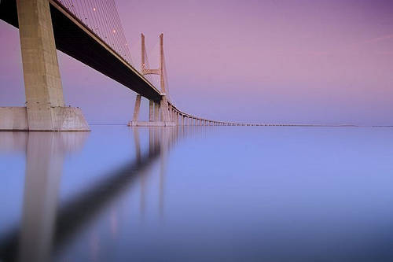
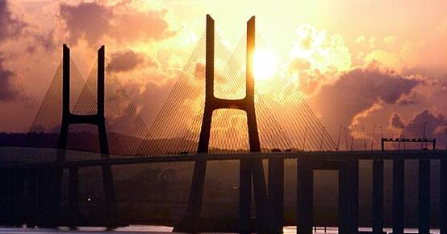
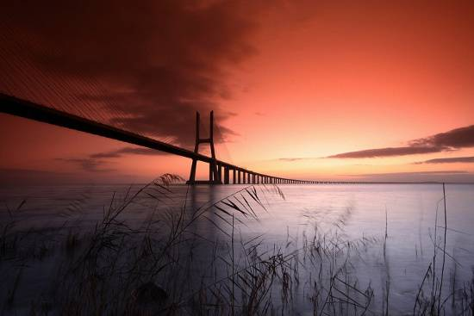
Ponte
Vasco da Gama
(a Ponte
mais longa da
Europa,
com 17,2 Km
de comprimento)

Slide 3
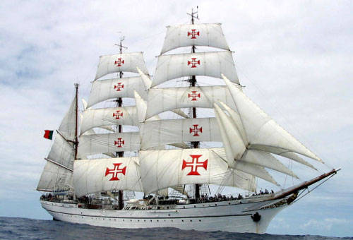
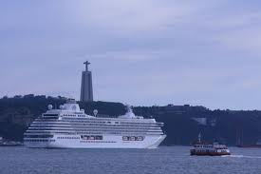
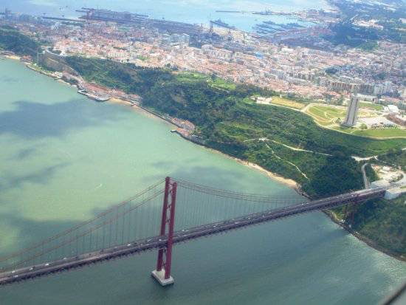
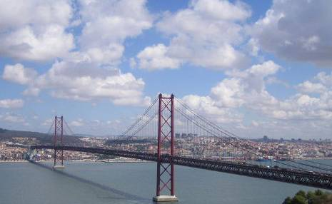
Ponte 25 de Abril
Cristo Rei
(Margem Sul)

Slide 4
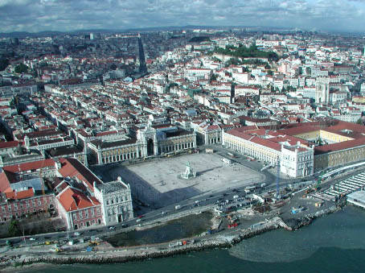
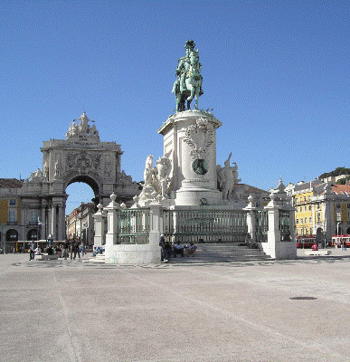
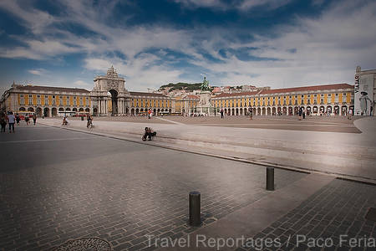
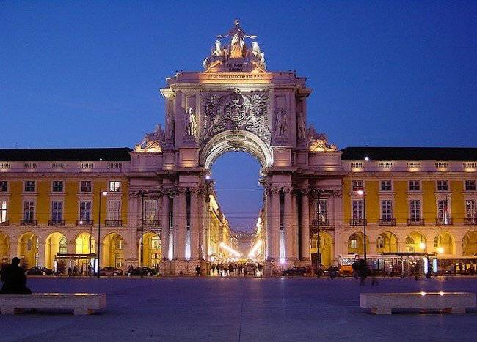
Terreiro do Paço
Terreiro do Paço
Arco da
Rua Augusta
Terreiro do Paço

Slide 5
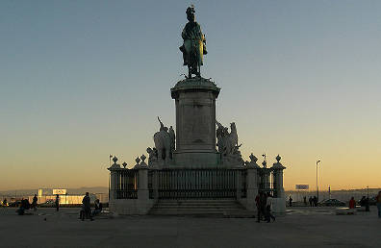
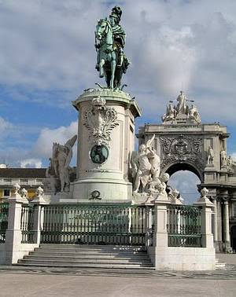
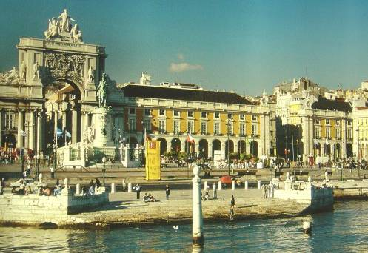
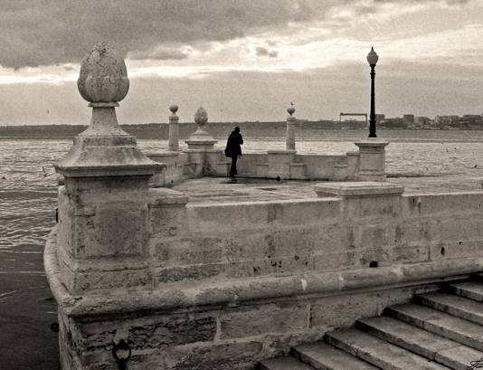
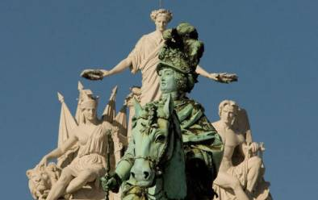
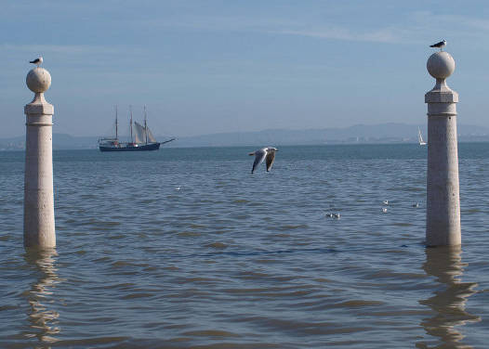
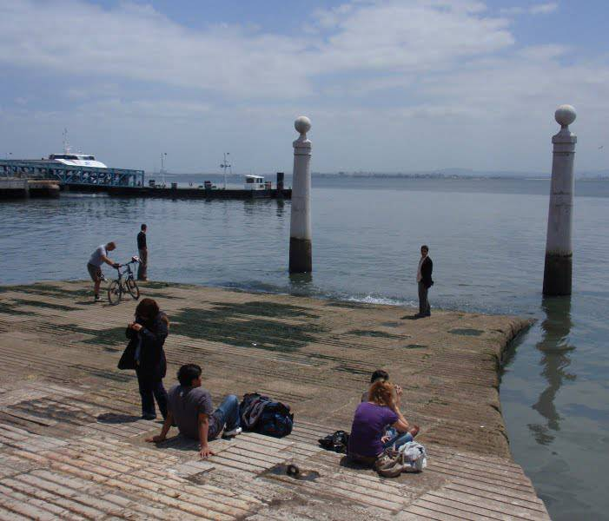
Terreiro do Paço
Cais das Colunas

Slide 6
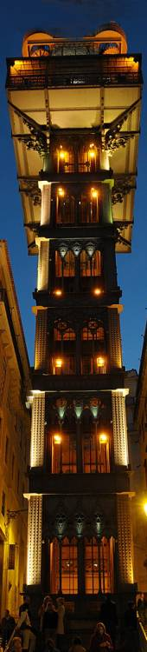
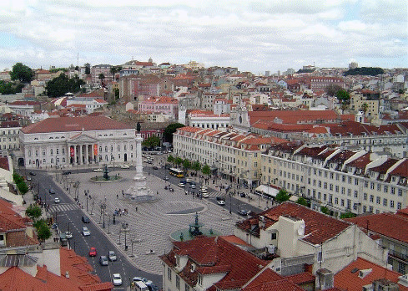
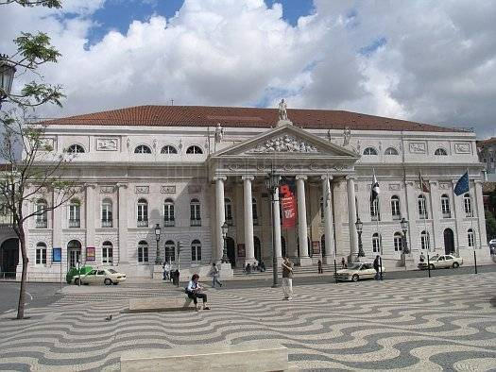
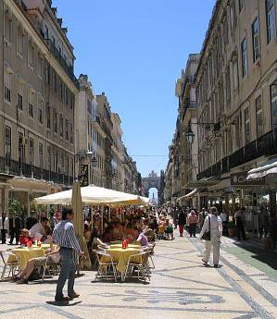
Arco da
Rua Augusta
Elevador de Sta Justa
Praça do Rossio
Teatro D. Maria
Rua Augusta

Slide 7
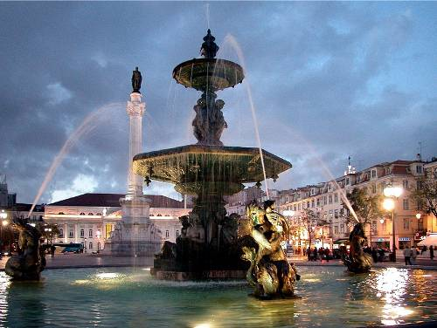
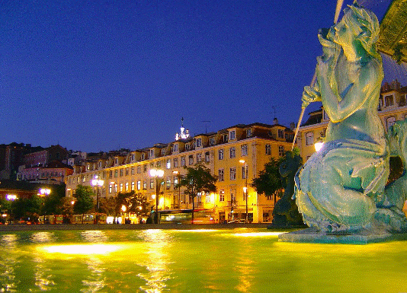
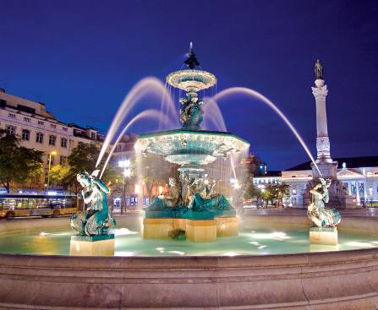
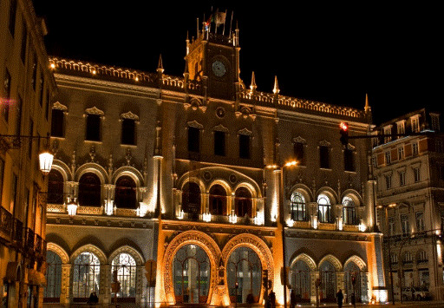
Praça do Rossio
Estação do Rossio

Slide 8
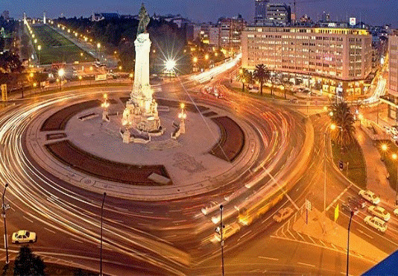
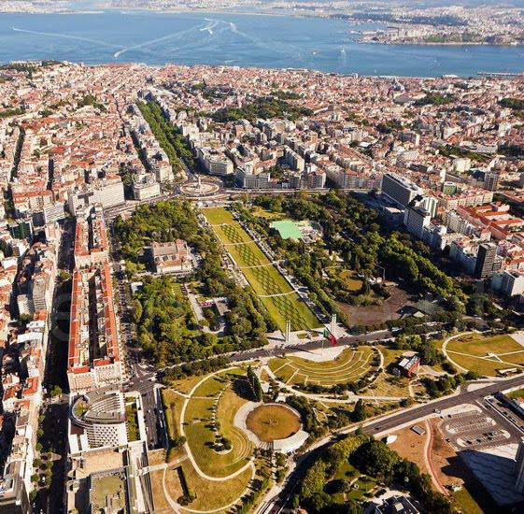
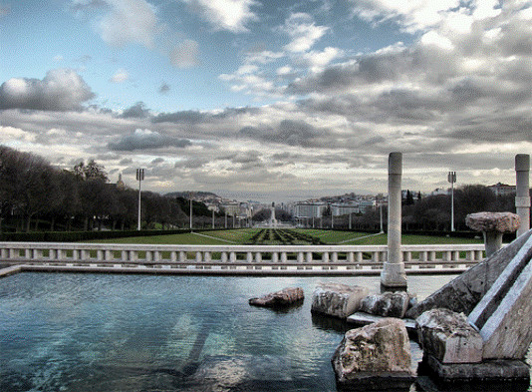
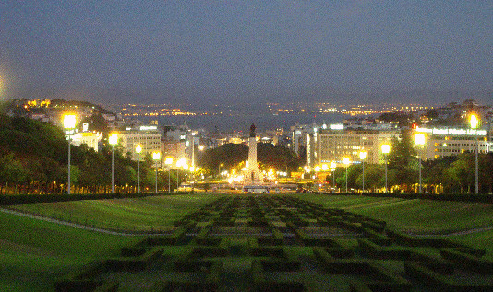
Rio Tejo
Marquês de Pombal
Vista Aérea do Paque Eduardo VII
Fonte do Parque Eduardo VII
Parque Eduardo VII

Slide 9
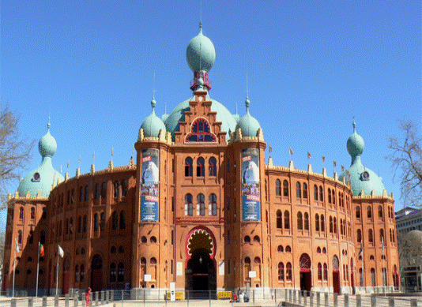
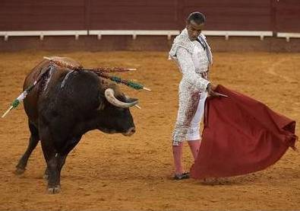
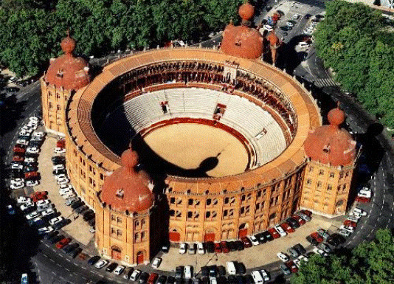
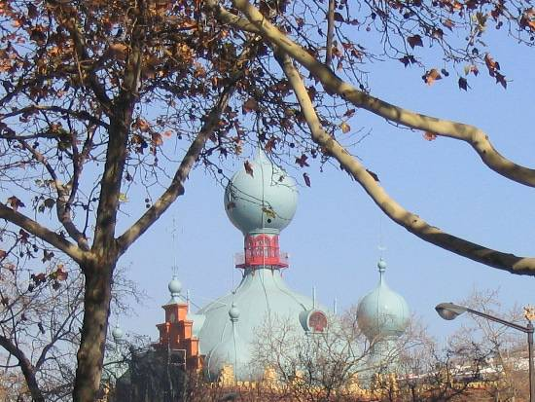
Campo Pequeno

Slide 10
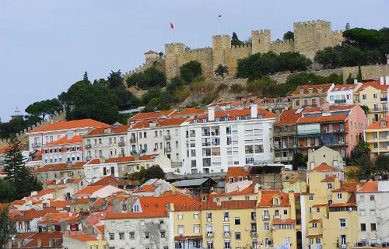
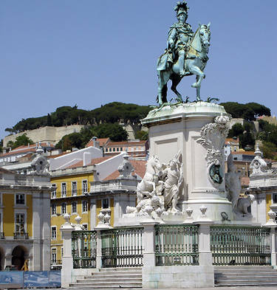
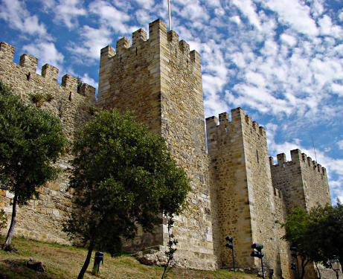
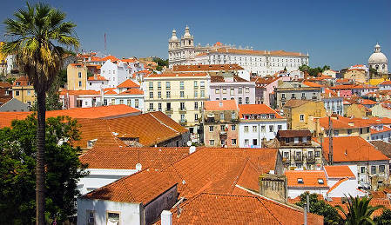
Castelo de S.Jorge
Igreja de
S.Vicente de Fora
Panteão
Nacional

Slide 11
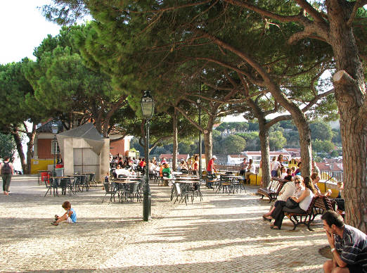
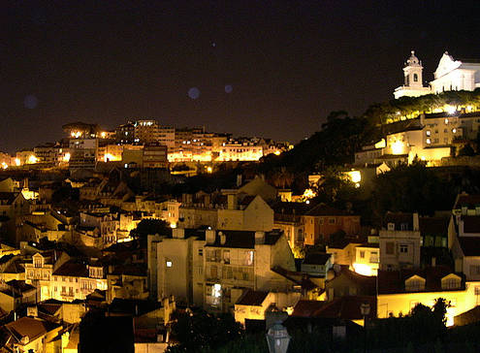
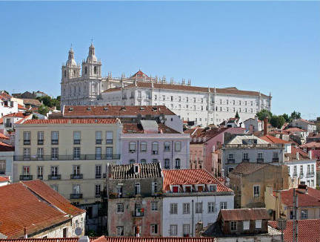
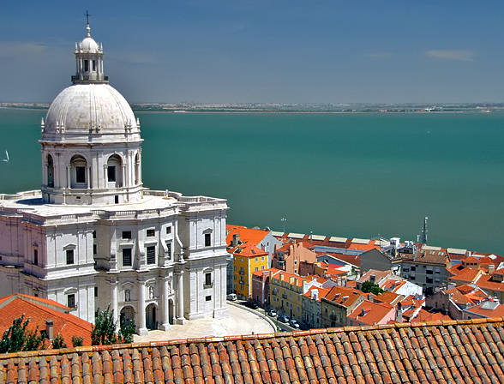
Ig.S.Vicente
De Fora
Miradouro de Graça
Panteão Nacional
Igreja de
S.Vicente de Fora

Slide 12
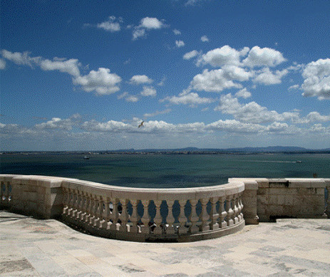
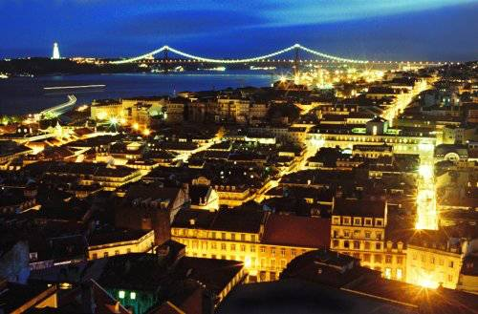
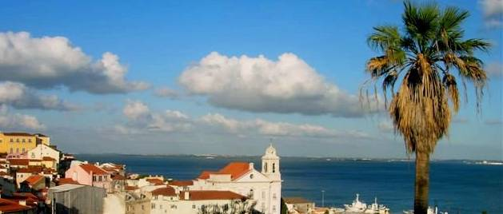




Slide 13





Slide 14




Miradouro de Santa Luzia

Slide 15






Sé de
Lisboa
Sé de Lisboa
Casa dos Bicos
Ig. Sto António
Ig.da Imaculada Conceição (a Velha)

Slide 16




Ruínas do
Convento do Carmo
Praça do Município
Largo Camões
Largo do Carmo

Slide 17





Príncipe Real
Basílica da Estrela
Miradouro de São Pedro de Alcântara

Slide 18


Palácio de S.Bento
(Assembleia da Répública)
Aqueduto das Águas Livres

Slide 19




Slide 20





Torre de Belém

Slide 21






Slide 22




Monumento dos Descobrimentos

Slide 23







Slide 24






Slide 25






Mosteiro dos Jerónimos

Slide 26





Claustro do Mosteiro dos Jerónimos

Slide 27





O Mosteiro dos Jerónimos
e a
Praça do Império

Slide 28




Praça do Império
Mosteiro dos Jerónimos

Slide 29




Museu da Marinha

Slide 30





Cristo Rei
(Margem Sul
do Rio Tejo)
Lisboa
Forte do Bogio
Farol do Bogio
Margem Sul do Rio Tejo

Slide 31




Ponte 25 de Abril

Slide 32







Palácio de Belém
Jardins do Palácio de Belém
Jardins do Palácio de Belém
Palácio de Queluz
Palácio de Queluz
Museu dos Coches
Ponte 25 de Abril

Slide 33




Gare Oriente

Slide 34




Parque das Nações

Slide 35





Slide 36





Slide 37





Slide 38




Slide 39






Slide 40




Montagem de
Felismina Novais
Imagens da Internet
FIM

Slide 41







¿Te ha gustado?
Puedes ver más entrando
Aquí
Además puedes recibir powerpoints en tu correo electrónico suscribiéndote aquí:

